Slide 1
キャリアデザイン
七班

Slide 2
テーマ
台風の被害とその対策

Slide 3
理由
地震などと違い、事前予想が可能
自然災害のうちで日本の台風の割合が高い

Slide 4
日本の自然災害の割合
「気象庁｜台風の発生数」より抜粋
https://www.data.jma.go.jp/fcd/yoho/typhoon/statistics/generation/generation.html#caution

Slide 5
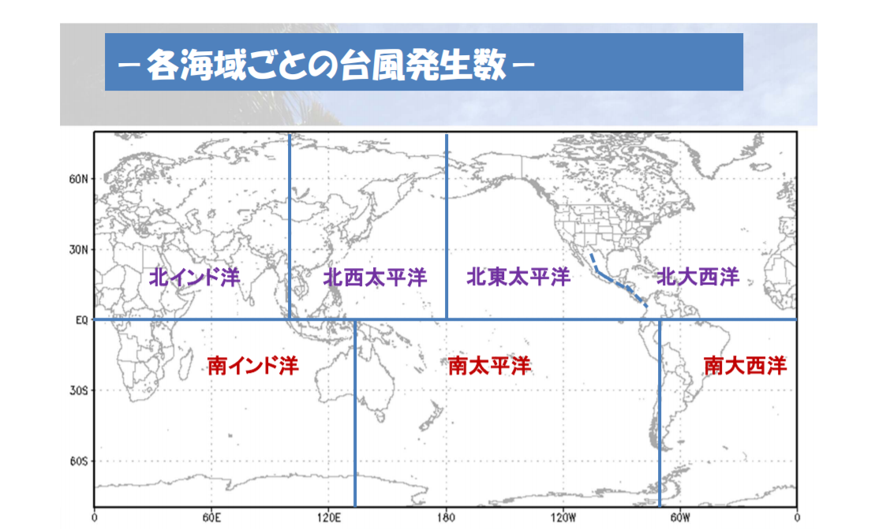
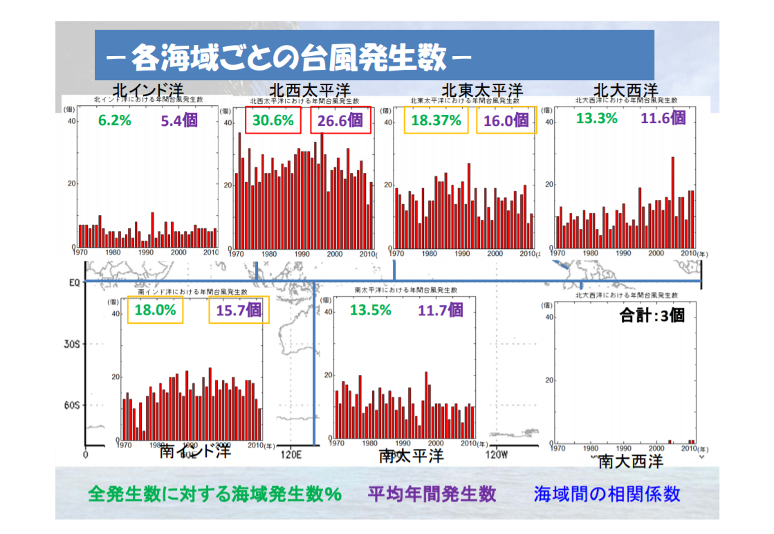
世界と比較した台風の多さ
「数字で見た世界の台風」より抜粋
http://www.fudeyasu.ynu.ac.jp/education/lec/wnc/world-v1.pdf

Slide 6
被害への対応について（問題解決）
被害への対策
事前予想のできる範囲の危機管理
（ハザードマップ・行動基準・避難生活）
予想される被災状況について
被害後の行動
倒壊した家屋の処分方法
より酷く被害を受けた点についての反省

